Slide 1
SOŠ a SOU Horky nad Jizerou
Software – operační systém
Daniel Vančura

Slide 2

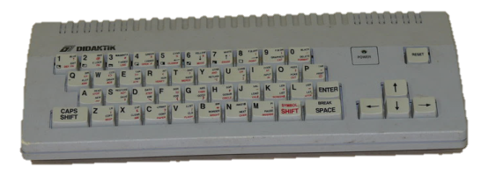
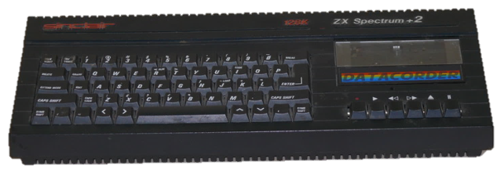
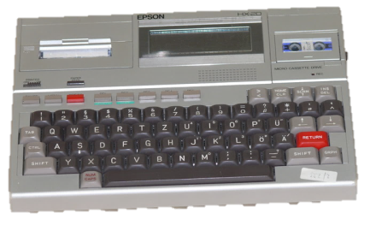
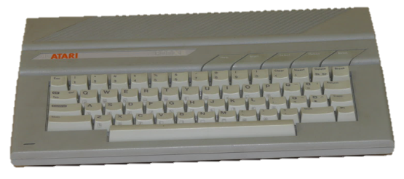
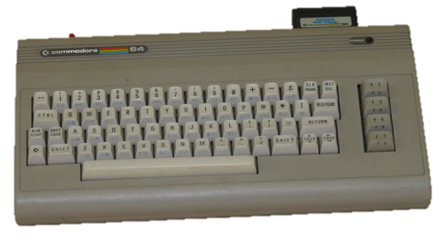
Software – operační systém
Ovládání počítačů – předchůdci operačních systémů (OS):
Ovládání počítačů (programování a používání) bylo zpočátku poměrně složité, vysoce odborné a pro různé typy počítačů jiné.
Jak se začaly počítače dostávat k laické veřejnosti především zásluhou her, vznikl požadavek na lepší uživatelskou komunikaci člověka s počítačem.
Pro první domácí počítače tak vznikl tzv. MONITOR, což byl jednoduchý program, který umožnil základní práci s daty, spouštění programů, kopírování souborů apod., pomocí psaných příkazů, tzv. řádkový režim.
Každý výrobce měl svůj vlastní systém, a tak postupně vznikla poptávka po systému, který by byl více jednotný – kompatibilní.
? - !
Prohlédněte si datovou strukturu vašeho počítače.
Notes:
Doplnit do výkladu ukázky používání ICT v reálném prostředí lidského osobního, odborného a společenského života

Slide 3
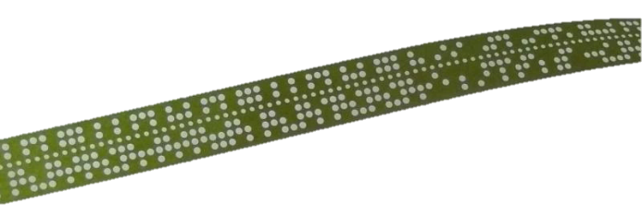
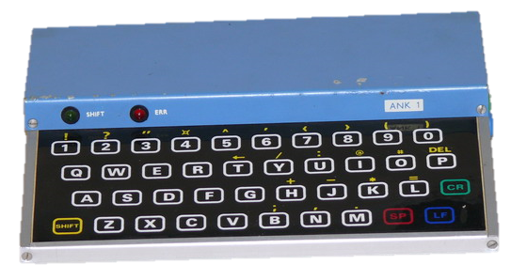
Software – operační systém
Počátek operačních systémů (OS):
Zprvu počítače OS neměly. Programátor musel komunikovat se strojem pomocí 0 a 1, tzv. „strojový kód“ (např.: pomocí děrných štítků či pásek).
K rozšíření počítačů bylo nutné zjednodušit komunikaci mezi strojem a obsluhou. Začaly vznikat programovací jazyky.
(Assembler a vyšší progr. jazyky Fortran, Cobol, Basic, Pascal, C, C++, …)
Pro masový rozvoj OSOBNÍCH POČÍTAČŮ byla komunikace s počítačem přes programovací jazyky stále velmi složitá.
Začaly vznikat první operační systémy.
Operační systém má být uživatelsky přátelský komunikační nástroj mezi uživatelem a počítačem.
? - !
Prohlédněte si datovou strukturu vašeho počítače.
Notes:
Doplnit do výkladu ukázky používání ICT v reálném prostředí lidského osobního, odborného a společenského života

Slide 4

Software – operační systém
Úloha operačních systémů:
Základní komunikace mezi přístrojem a uživatelem.
    Spuštění programů (Aplikace)
    Nastavení vlastností počítače (Nastavení)
    Instalace přídavných zařízení
    Prohlížení obsahu přístroje
Správa složek a souborů na discích.
  Složky a soubory
    Vytvoření, přejmenování, smazání.
    Kopírování, přesouvání.
    Zjišťování a změny vlastností, velikost.
? - !
Vysvětlit anglické příkazy a jejich použití. Navštívit web-stránku http://cs.wikibooks.org/wiki/Jak_na_MS-DOS
Notes:
Doplnit do výkladu ukázky používání ICT v reálném prostředí lidského osobního, odborného a společenského života

Slide 5

Software – operační systém
Úloha operačních systémů:
Poskytnutí podpory ostatním programům.
  Komunikace a ovladače pro periférie.
    Klávesnice, myš, monitor, projektor …..
    Tiskárny, skenery …..
    Modemy, síťové karty, bluetooth adaptéry …..
    Externí datová úložiště (USB flash disky, externí harddisky, NAS, ….)
    Ovládací automatické a ochranné funkce
    Asociace souborů – přidružení souboru ke konkrétnímu programu (přípona).
    Zajišťování kodeků pro multimédia.
    Ochrana PC před útoky zvenku
    Firewall.
    Windows Defender.
    Aktualizace OS a programů.
? - !
Vysvětlit anglické příkazy a jejich použití. Navštívit web-stránku http://cs.wikibooks.org/wiki/Jak_na_MS-DOS
Notes:
Doplnit do výkladu ukázky používání ICT v reálném prostředí lidského osobního, odborného a společenského života

Slide 6
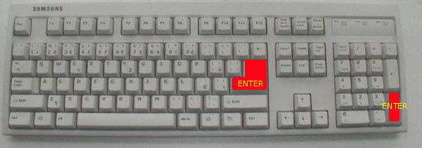
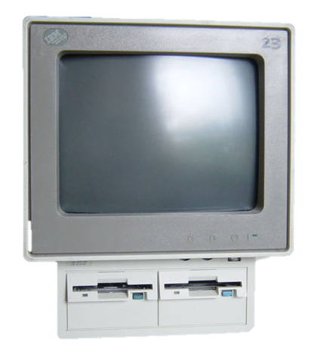

Software – operační systém
Vývoj operačních systémů:
První operační systémy byly textové.
Příkazy se zadávaly pomocí klávesnice ve formě anglických slov či jejich zkratek. (run, copy, delete, dir, md-make dir, cd-change dir, type, …)
Práce byla poměrně náročná, uživatel si musel pamatovat příkazy, bezchybně je zapisovat do příkazových řádků a každý příkaz odeslat klávesou ENTER. Neexistovala myš.
Příkladem prvního textového OS byl MS DOS.
Název byl odvozen z: MicroSoft Diskový Operační Systém.
Byl nabídnut firmou Microsoft firmě IBM
pro jejich první Personal Computery – PC
? - !
Vysvětlit anglické příkazy a jejich použití. Navštívit web-stránku http://cs.wikibooks.org/wiki/Jak_na_MS-DOS
Notes:
Doplnit do výkladu ukázky používání ICT v reálném prostředí lidského osobního, odborného a společenského života

Slide 7
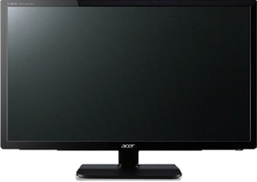
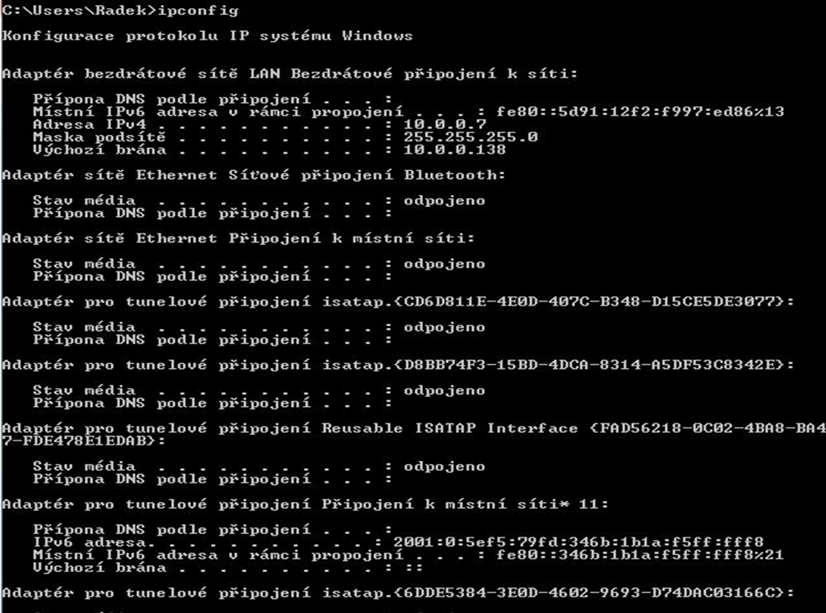
Software – operační systém
Obrazovka textového příkazového OS (DOS):
? - !
Vysvětlit anglické příkazy, spuštění příkazového řádku z OS Windows.
Notes:
Doplnit do výkladu ukázky používání ICT v reálném prostředí lidského osobního, odborného a společenského života

Slide 8



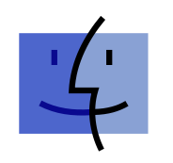


Software – operační systém
Grafické OS:
Složitost příkazového ovládání stále brzdila masový rozvoj počítačů.
S prvními návrhy na grafické ovládání (GUI) přišly firmy:
Xerox (GUI)
Apple (Macintosh)
Microsoft (Windows)
IBM
Všechny firmy působily v USA
Dnešním nejrozšířenějším OS je Microsoft - Windows
V USA má velký vliv Apple - Macintosh
S rozvojem přenosných zařízení, smartphone, tabletů a dalších moderních přístrojů vznikly nové OS, např.: Android, Symbian, Windows mobile, …
? - !
Prohlédněte si datovou strukturu vašeho počítače.
Notes:
Doplnit do výkladu ukázky používání ICT v reálném prostředí lidského osobního, odborného a společenského života

Slide 9
Software – operační systém
Obrazovka grafického OS (Windows):
? - !
Jaké znáš způsoby ovládání grafických systémů?
Notes:
Doplnit do výkladu ukázky používání ICT v reálném prostředí lidského osobního, odborného a společenského života

Slide 10
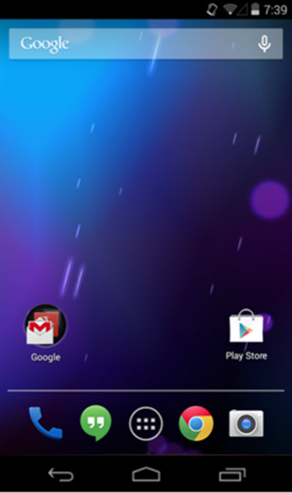

Software – operační systém
Grafické OS – mobilní a dotykové obrazovky:
Operační systém je první program, který si počítač zavádí do paměti a spouští, aby mohl pracovat.
.
? - !
Porovnej nabídky práce v různých systémech; posuď shodu a snadnost.
Notes:
Doplnit do výkladu ukázky používání ICT v reálném prostředí lidského osobního, odborného a společenského života

Slide 11
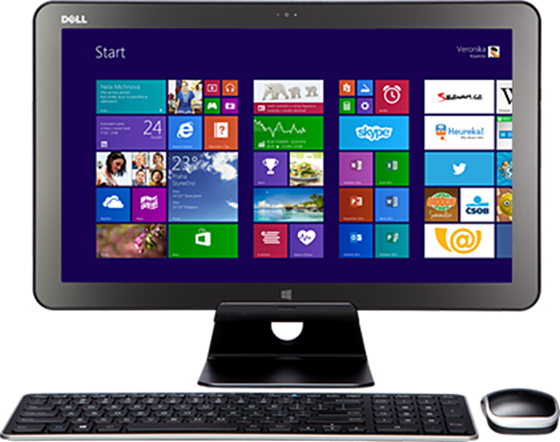
Software – operační systém
Grafické OS – mobilní a dotykové obrazovky:
? - !
Diskuze na téma dálkového „dotykového“ ovládání pohybem.
Notes:
Doplnit do výkladu ukázky používání ICT v reálném prostředí lidského osobního, odborného a společenského života

Slide 12

Software – operační systém
Typy - vlastnosti OS:
Jednouživatelské, jednoúlohové
žádné prostředky ochrany souborů a disků
neumožňuje běh více procesů (programů) najednou
MS DOS
Jednouživatelské víceúlohové
multitasking
možnost paralelního (současného) běhu několika procesů
kooperativní multitasking, preemptivní multitasking
Windows 9x, Windows XP, Windows 7/8/9
Víceuživatelské (síťové)
◦sdílení prostředků mezi více uživateli přihlášení do systému
◦Windows NT, Windows 2000, Unix, Linux, Windows Server
? - !
Vysvětlení práce podle neznámých výrazů.
Notes:
Doplnit do výkladu ukázky používání ICT v reálném prostředí lidského osobního, odborného a společenského života

Slide 13
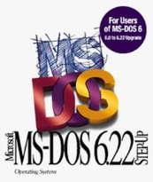







Software – operační systém
Přehled OS:
MS DOS - první systém pro osobní počítače – příkazový řádek
OS/2 – IBM - grafický
Windows – Microsoft, v EU nejpoužívanější OS
MAC OS - systém používaný na počítačích Apple Macintosh
Unix – open source
Linux – open - bezplatně vyvíjený a šířený (např. správa a provoz sítí)
Ubuntu, FreeBSD, a další, …
Android, Symbian, Windows phone (8), …
? - !
Prohlédněte si datovou strukturu vašeho počítače.
Notes:
Doplnit do výkladu ukázky používání ICT v reálném prostředí lidského osobního, odborného a společenského života

Slide 14



Software – operační systém
Autotest – otázky a úkoly:
K čemu slouží „Operační systém“?
Jak se OS vyvíjel?
Jaké má základní označení datové uložiště (disk apod.)?
Přiřaď správně logo k názvu Operačního systému:
Linux | Windows | Mac OS | Ubuntu | Android | FreeBSD
Pokuste se správně přiřadit odpovídající symboly.
? - !
Notes:
Doplnit do výkladu ukázky používání ICT v reálném prostředí lidského osobního, odborného a společenského života

Slide 15
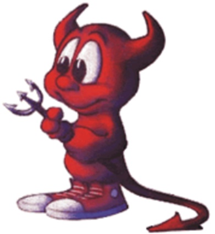
Použité zdroje
Vlastní zdroje a vytvořené materiály,
  Daniel Vančura
Emotikony – kliparty programu MS Office:
  emotikony a kliparty sady MS-Office, dostupné také na
  http://office.microsoft.com/cs-cz/images/MC900442026.aspx
Webové zdroje:
http://software.heureka.cz/
http://fast10.vsb.cz/praktikum/2.html
http://cs.wikipedia.org/wiki/IBM
http://cs.wikipedia.org/wiki/Android_(opera%C4%8Dn%C3%AD_syst%C3%A9m)
http://windows.microsoft.com/cs-cz/windows/home
http://www.ubuntu.cz/
http://www.freebsd.cz/cs/
http://www.komik.cz/
http://www.linux.cz/
http://www.microsoft.com/cs-cz/default.aspx
http://www.skodlivysoftware.cz/
http://cs.wikipedia.org/wiki/MSDOS

